Slide 1
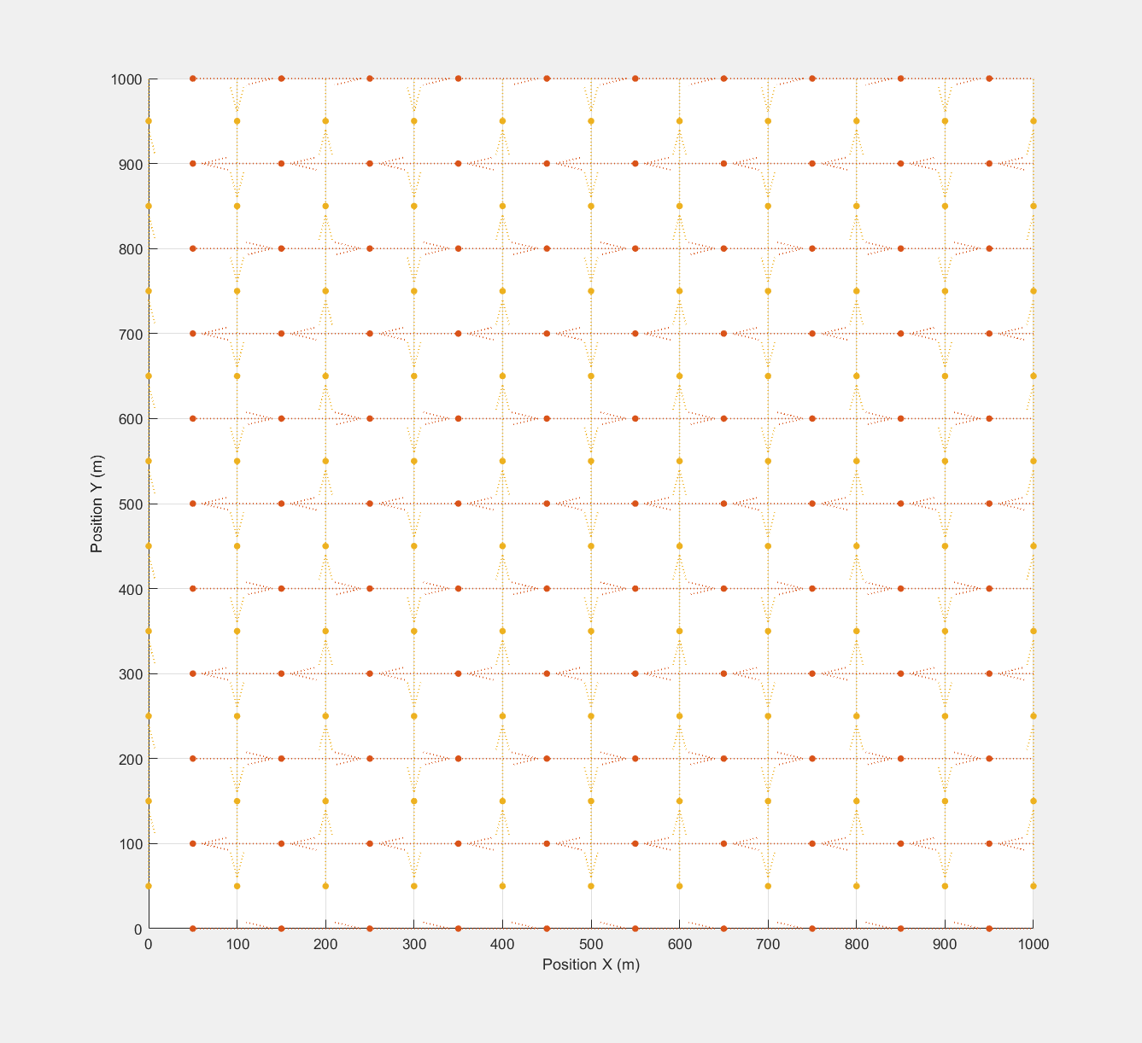
28
38
48
27
47
57
26
66
25
65
24
64
23
63
42
52
62

Slide 2
26
36
46
56
66
25
75
14
24
34
44
54
64
74
84

